Slide 1
FLEXBOX
Alinierea unei liste de obiecte in pagina(2D)

Slide 2
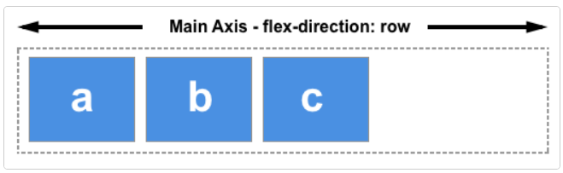
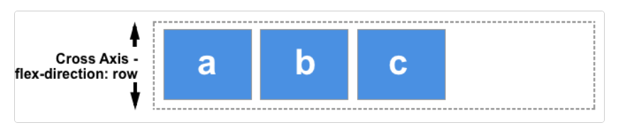
MAIN & CROSS AXIS

Slide 3
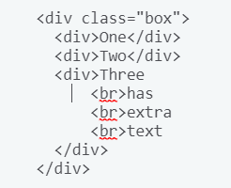
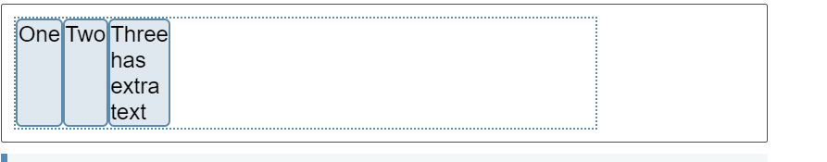
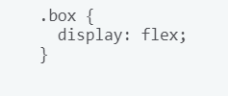
Flex Container & Flex items
Container-ul(Parintele) e divu box
Div-urie dinauntru sunt flex items

Slide 4

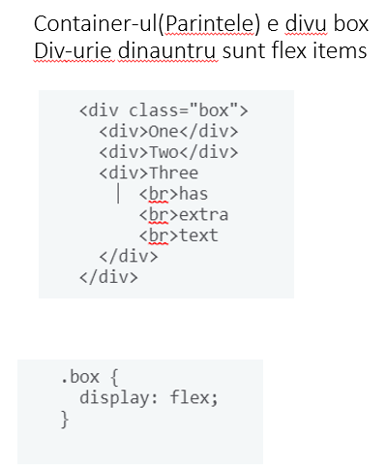
Ce se intampla?
Container-ul are display flex, asta inseamna ca copii vor devenii flex items
Ce este un flex item?
Fiecare div are urmatoarele attribute acum :
-ele au width = dimensiunea content-ului(de exemplu primu ocupa FIX cat ii trebuie sa scrie One, la Three se observa ca e mai mare ca si one si two- este doar three pentru ca in html are <br>, daca nu ar fi exista br-uri atunci s-ar fi extins pana scria intreg textul!
-Nu se expandeaza- in chenaru albastru se vede dimensiunea parintelui, adica box-ul,se vede ca parintele mai are spatiu liber,iar flex itemii stau lipiti si incep din stanga la dreapta
Se vede ca itemu 3, are un height mai mare ca si restu(pt ca se foloseste br, asa ca in se observa si primele 2 au un height egal cu maximu dintre copii

Slide 5

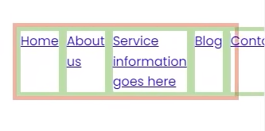
Max-min content behavior
Avem o lista de flex-item, se observa ca fiecare item ocupa fix cat are content-ul, adica valoarea de max-content
Daca micsoram parintele ->
Se observa ca spatil alocat fiecarui element nu mai e max-content, acum e o valoare in intervalul [min-content,max-content]
Min – content este valoarea celui mai mare cuvant, exemplu:
In exemplul din dreapta, se ajunge la limita de
min-content, adica se ajunge pana la lungimea celui
mai mare cuvant(information), in momentul in care se
ajunge la min-content, incepe overflow-ul, in cazul
de fata avem specificat no-wrap
Concluzie:
Un flex item doreste in mod ideal sa fie de lungimea max-content
adica lungimea perfecta, daca nu poate din cauza spatiului oferit de parinte,
atunci se va miscora pana ajunge la min-width,care este lungimea celui mai
mare cuvant

Slide 6
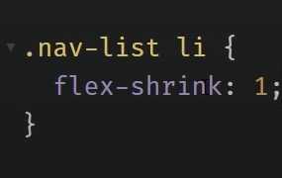
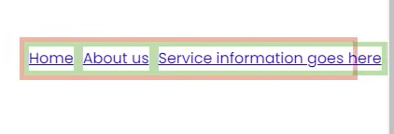
Flex shrink
Este aplicat la nivel de fiecare flex-item
Default este ca toate flex-itemele sa aiba 1, ceea ce face posibila micsorarea vazuta in slide-ul anterior, de la max-content pana la min-content
Daca este pe 0(off) atunci se intampla urmatoarul lucru:
Nu se intampla micsorarea, pur si simplu
se face overflow,ele raman max-content

Slide 7
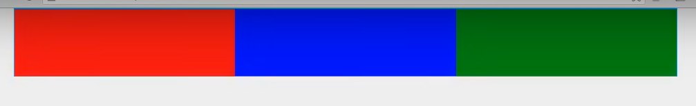
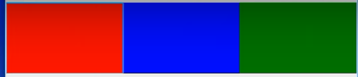
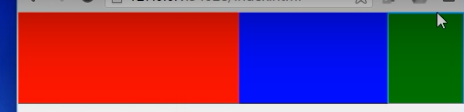
Flex-shrink – diferite valori intre copii
Prespunem 3 flex iteme care sunt egale si ocupa intreg parintele
Daca micsoram parintele,
se ovserva ca ele se micsoreaza
cu aceasi rata de micsorare,
Asta deoarece default-ul pentru fiecare item este de flex-shrink 1
Daca setam urmatoarele valori la flex-shrink rosu:1,albastru:2,verde:3
Se observa diferenta de micsorare,
Verdele are 3 deci se micsoreaza cu cea
mai mare rata

Slide 8




Flex grow
Avem flex-containerul de mai sus, fiecare patrat ocupa fix cat are nevoie, si in parinte se observa ca mai exista spatiu liber(linia albastra dreapta)
Asta se intampla deoarece flex-grow default al fiecarui element este 0, adica sa nu creasca
Flex-grow defapt se refer ala cat sa creasca fiecare element astfel incat sa ocupe tot spatial liber din parinte, in cauzl nostrum deault e 0, deci de aia spatial liber din parinte a ramas liber
Daca punem flex grow 1 pe fiecare patrat obtinem :
Adica fiecare element a crescut cu aceasi rata pentru a ocupa spatiul ramas liber
Daca facem patratul rosu , flex-grow: 1 inseamna ca el va ocupa tot spatial ramas, cele 2 ramase albastru si verde raman cat sunt si in poza initiala de la inceputul slide-ului
Daca setam urmatoarele
valori la flex-grow :
rosu:1,albastru 2,verde 0
Obtinem :
Adica,albastru ocupa de 2 ori mai mult decat rosu si verde nu ocupa nimic din spatial liber ramas

Slide 9
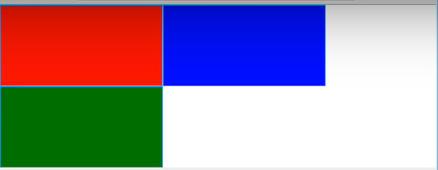
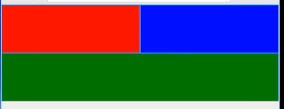
Flex grow example
Daca luam exempu initial de la slide-ul anterior
Si incepem sa micsoram parintele pana cand acestea se wrap
Observam ca cele 2 de sus nu ocupa spatial din dreapta, si nici cel verde nu ocupa spatial lui liber, daca am seta flex-grow pe toate 3 va duce la urmatorul rezultat:
Adica rosu si albastru vor
Umple linia lor jumatate-jumate
(deoarece ambele au flexbox1)
Si linia verde va ocupa intreg spatiul gol

Slide 10
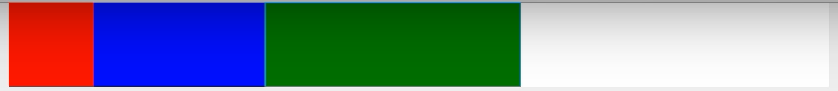
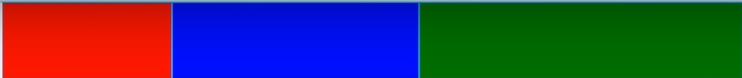
Flex basis – un fel de min-width
In imaginea de mai sus avem urmatoarele valori pentru flex-basis:
Rosu:100px
Albastru:200px
Verde:300px
Flex basis specifica cu ce dimensiune sa inceapa fiecare item
Daca punem un flex-grow:1 pe toate 3, obtinem :
Au flex-grow:1 deci cresc toti 3 cu aceasi rata,

Slide 11

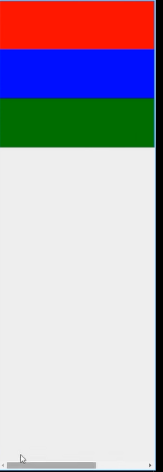
Flex-basis VS min-width
Min-width
Daca facem ca fiecare patrat sa aiba
Min-width de 500px, atunci initial
Asa arata(apar pe linii diferite doarece container-ul are 960px si nu poate tine 2 patrate de 500 pe o linie
Daca micsoram container-ul, observam ca apare acel
Scrollbar, asta deoarece am specificat min-width sa fie 500px,
Daca micsoram containeru,va aparea acel scrollbar
pentru a mentine dimensiunea minima de 500px

Slide 12
Flex-basis VS min-width
Flex-basis
Folosind flex-basis 500px pe toate 3, daca se intampla ca si in cazul precent sa nu exista destul loc in parinte, inloc sa apara scrollbar-ul pentru a mentine item-ul la 500px, aceste patrate se vor micsora din 500px, pentru a ramane in interiorul parintelui

Slide 13
FLEX SHORTHAND
Flex: <flex-grow>,<flex-shrink>,<flex-basis>

Slide 14
Justify – content
Pe main axis

Slide 15
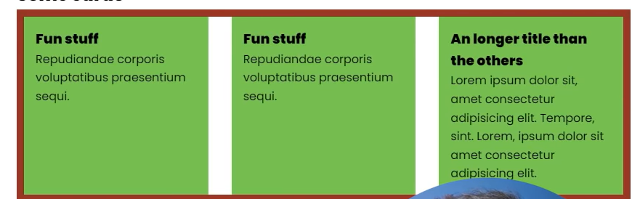
Align-items – pus pe flex-container
Pe cross axis
Se observa behaviorul default, desi al treilea card are cea mai mare lungime, toate ocupa aceasi lungime, asta doearece default pentru align-items este : stretch,

Slide 16
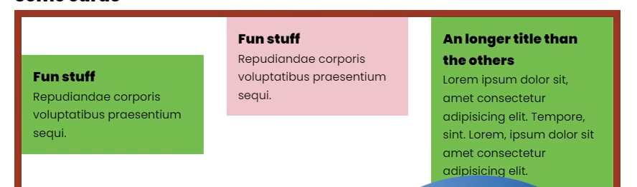
Align-item – pe un flex-item
Align-item:Flex-start
doar cel roz

Slide 17
Bibliografie
Basic concepts of flexbox - CSS: Cascading Style Sheets | MDN (mozilla.org)
(6) Learn flexbox the easy way – YouTube
(6) CSS Flexbox Tutorial #1 - Introduction - YouTube

